Slide 1
电化学原理作业

Slide 2
第一章 绪论
思考题
1、第一类导体和第二类导体有什么区别？
答：区别：载流子的不同。第一类导体载流子为物体内部自由电子或空穴，第二类导体的载流子为正负离子。
问题：①不要漏掉空穴，②部分同学认为载流子在各自导体间导电过程涉及化学变化。这是不对的，只有在两类导体界面上传递时才会出现化学反应。

Slide 3
2、什么是电化学体系？你能举出两﹑三个实例加以说明吗？
答：电化学体系是指由两类不同导体组成的，是一种在电荷转移时不可避免地伴随有物质变化的体系。
实例:①镀锌的电解池，其外电路是由第一类导体组成的，而电解质是由第二类导体组成，在正极上发生氧化反应（Zn 和OH⁻失去电子的反应），在负极上发生还原反应（Zn²⁺和H⁺得电子的反应）。 ②丹尼尔电池，其外部电路时由第一类导体组成，而溶液是由第二类导体组成，其阳极上发生还原反应，阴极上发生氧化反应。

Slide 4
问题： ①例子不能写得过于简单，要具体说明。②“阴”、“阳”的字迹一定写清楚。
4、能不能说电化学反应就是氧化还原反应？为什么？
答：不能。因为电化学反应是发生在电化学体系中的，并伴随有电荷的转移的化学反应。而氧化还原反应则是指在反应前后元素的化合价具有相应的升降变化的化学反应。
注意：强调电化学体系，电化学反应要在两类导体组成的体系中发生反应。而氧化还原反应则没有导体类型的限制。

Slide 5
6、影响电解质溶液导电性的因素有哪些？为什么？
答：①电解质溶液的几何因素。对单位体积溶液，电解质溶液的导电性与离子在电场作用下迁移的路程和通过的溶液截面积有关，这同单位体积金属导体受其长度和横截面积的影响类似。
②离子运动速度。离子运动速度越大，传递电量就越快，导电能力就越强。离子运动速度又受到离子本性、溶液总浓度、温度、溶剂粘度等的影响。
③离子浓度。离子浓度越大，则单位体积内传递的电量就越大，导电能力越强。但如果离子浓度过大，离子间距离减少，其相互作用就加强，致使离子运动的阻力增大，这反而能降低电解质的导电性能。
④溶剂性质。影响离子的电离、水化半径、粘度等。
电解质溶液导电性的影响是多方面的，而各因素间又能相互影响。
问题：容易忽略第一条，同时具体影响情况应尽量全面。

Slide 6





第二章电化学热力学
习题2、计算25℃时下列电池的电动势。
(2)
解：电极反应：(–)
(+)
电池反应：
此题可视为无限稀释的溶液，用浓度代替活度计算。
因为

Slide 7
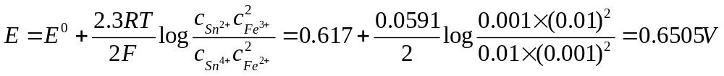
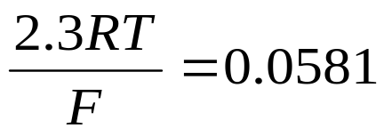



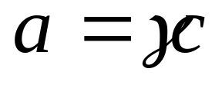


所以，
问题：
① 时，
同时第6章习题4也有类似情况。
③活度计算公式
其中 为离子的活度系数， 为溶液中离子浓度。但在稀释溶液中可以用浓度来代替活度计算。
活度系数见附录2
时，
②能斯特方程“+”“-”号，
平衡电位——氧化态、还原态
电动势——反应物、生成物

Slide 8
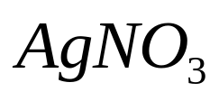




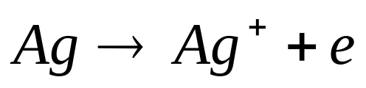
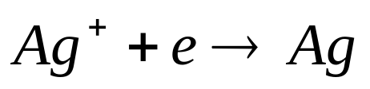
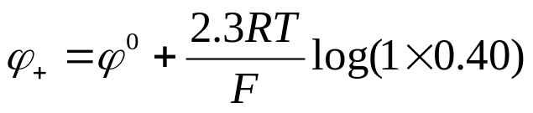
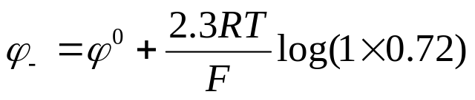
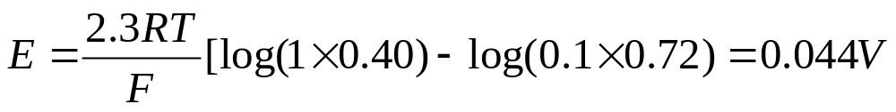
(3)Ag| (0.1mol/kg)|| (1mol/kg) |Ag
查表知25℃时，
注意：用活度计算
0.1mol/kg 溶液中
1 mol/kg 溶液中
电极反应：(-)
(+)

Slide 9
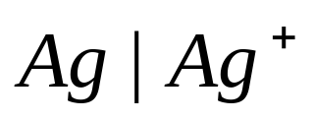
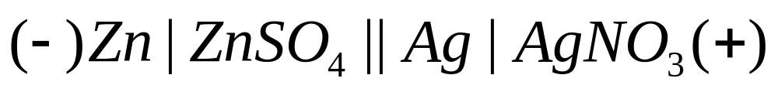
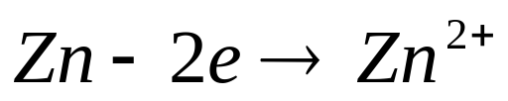
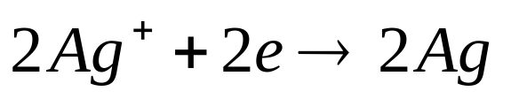
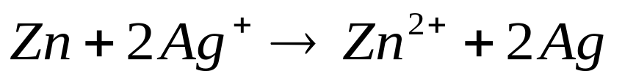
设计电池时要写对电池组。
4（1） 欲求下列电极的标准电极电位，试设计出相应的电池，写出电池反应和计算标准电位的公式：
解：电池:
电极反应：(–)
(+)
电池反应：

Slide 10
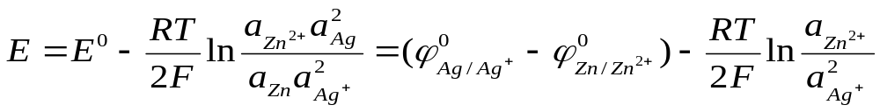

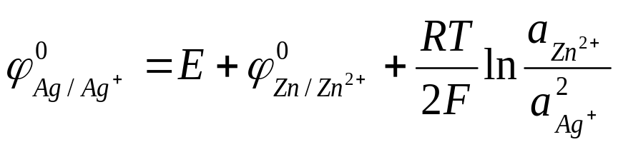
该电池的电动势：
所以， 的标准电极电位为：
注意：正负号

Slide 11


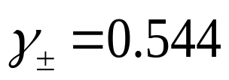
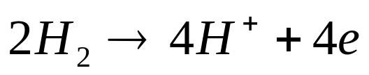
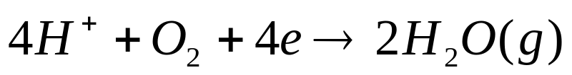

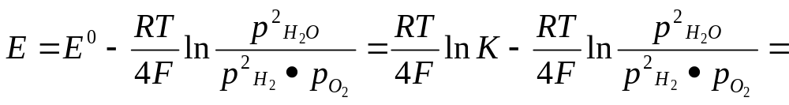
14、从平衡常数计算电动势。已知反应
在25℃时的平衡常数K_{p} =9.7×10⁻⁸¹ 以及水蒸气压为
3200Pa。求25 ℃时电池Pt,H₂ (101325Pa) H₂SO₄(0.01mol/kg) O₂(101325Pa)，Pt的电动势。在0.01mol/kgH₂SO₄溶液中的离
子平均活度系数
解：对于电池
Pt,H₂ (101325Pa) H₂SO₄(0.01mol/kg) O₂(101325Pa),Pt
电极反应：(-)
(+)
电池反应：
电池电动势：

Slide 12



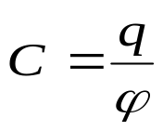
第三章 电极/溶液界面的结构与性质
3、若电极 的双电层电容与电极电位无关，数值为 。已知该电极的 。试求：(1)平衡电位时的表面剩余电荷密度。
(2)在电解质溶液中加入1mol/L的 后，电极表面剩余电荷密度和双电层电容会有什么变化？
(3)通过一定大小的电流，使电极电位变化到 时的电极表面剩余电荷密度。
解：(1)由于电极的双电层电容为恒定值，根据公式 ，可得平衡电位时的表面剩余电荷密度为：

Slide 13

(2) 当在电解质溶液中加入1mol/L的NaCl 后，会发生Cl⁻的特性吸附，导致紧密层的厚度减小，从而使双电层的电容增加。题目已知，吸附使双电层电容改变时电极电位不发生变化，而电极表面剩余电荷密度是与电极电位相关的，电极电位不变，电极表面剩余电荷密度不变，只是原来被水分子吸附的位置改由氯离子吸附了。
(3) 当电极通入电流使电极电位变化到 时，表面剩余电荷密度为：

Slide 14


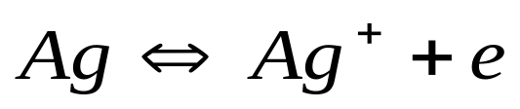
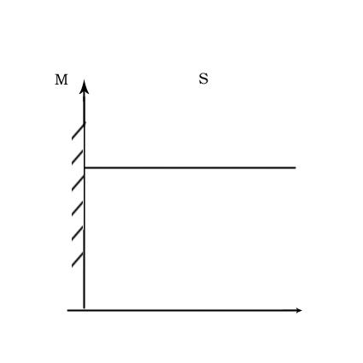

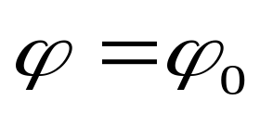
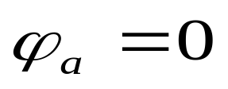
4、画出 电极在零电荷电位 和平衡电位时双电层结构示意图和双电层内离子浓度分布与电位分布图。
解：由于AgNO₃浓度很低，可以作为无线稀释的溶液。电极反应:
x
所以电极表面带正电。
①当电极在零电荷电位时电极表面无双电层结构，界面层
中正负离子浓度相等，电位为0，如下图所示。
C₊=C—
X
X

Slide 15
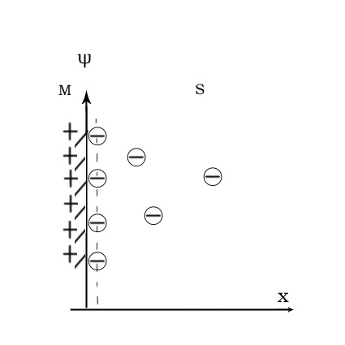
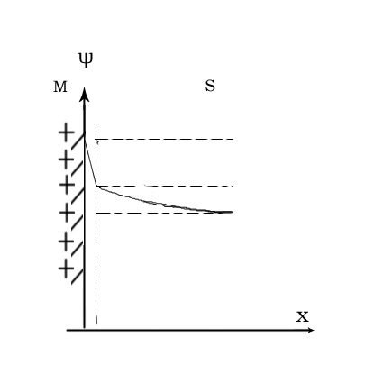
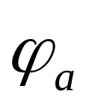

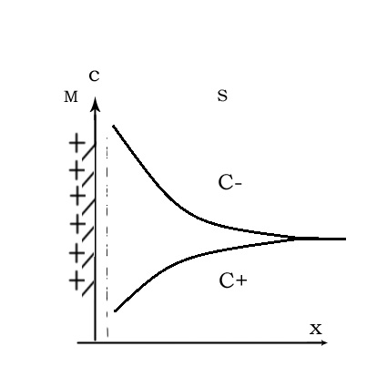
②电极在平衡电位时，其双电层结构示意图和双电层内离
子浓度分布与电位分布图如下图。

Slide 16


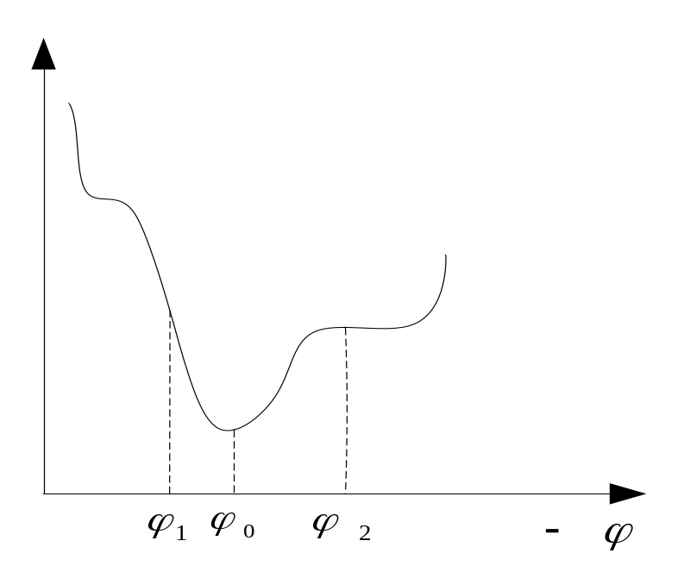
注意：①画图紧密层厚度为d；
②外电位写法为ψ₁ ，而不是φ_{1。}
5.某电极的微分电容曲线如图所示。试画出图中 三个电位下的双电层结构示意图和电位分布图，并列式表明 电位大小。

Slide 17





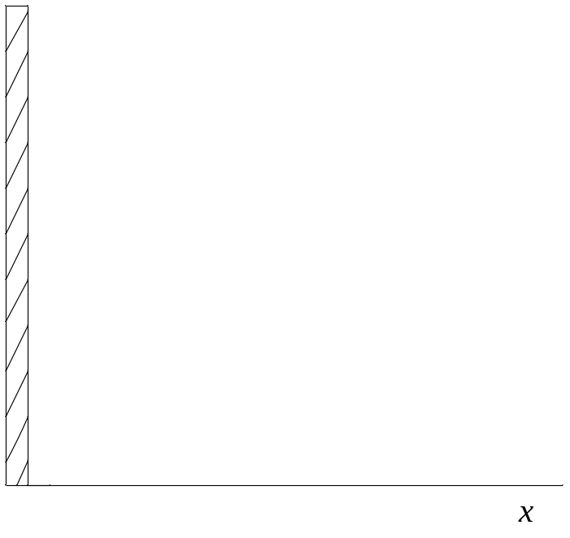
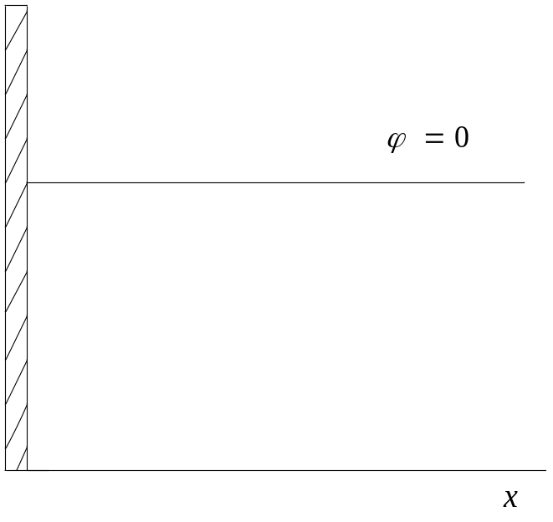
解：从图中可知， 为零点荷电位(但电极电位不 等于零) 。 时，该电极表面带正电荷。 时， 该电极表面带负电荷。
① 电极电位为 时，
a当电极表面没有特性吸附时，电极/溶液界面上不存在离子双电层 。 其双电层结构及电位分布如下图。
φ

Slide 18


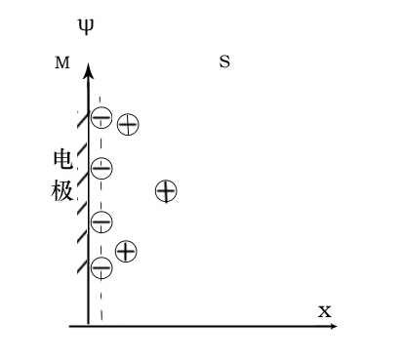
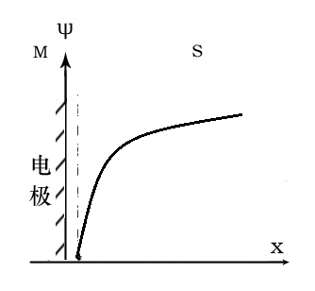
b当电极表面发生阴离子特性吸附时，则可形成吸附双电层，其电位差为 ，此时分散层电位 。其双电层结构和电位分布如下图。
Ψ₁=φ’

Slide 19

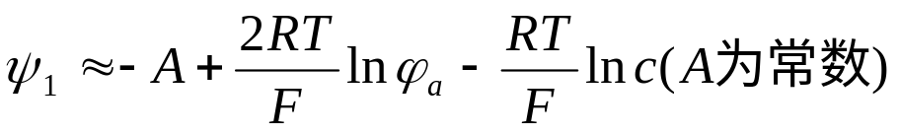
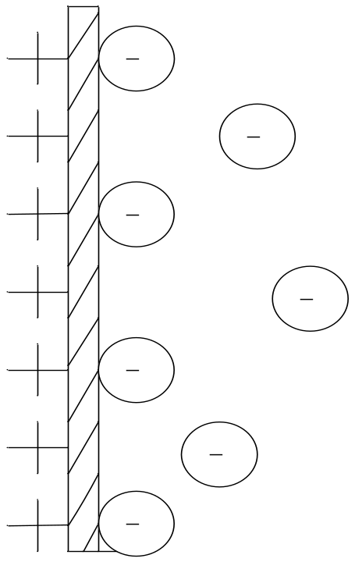
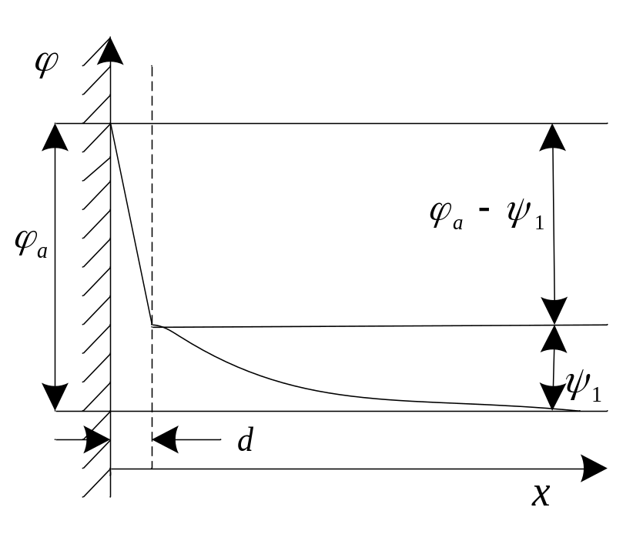
②当电极电位为 时，由于 ，该电极表面带正电荷。
a当电极上不发生超载吸附时，其双电层结构和电位分布如下图。其表面电位为：

Slide 20


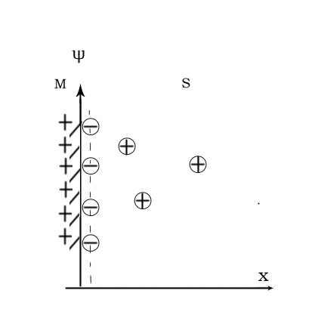
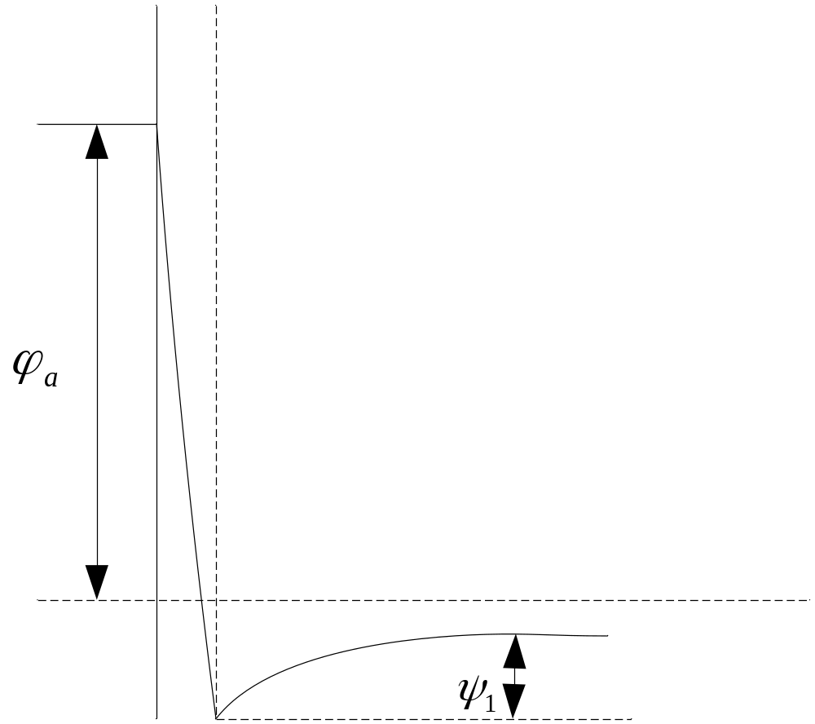
b当电极表面发生超载吸附时，其双电层结构和电位分布如下图。其表面电位 与总电极电位 方向相反。

Slide 21
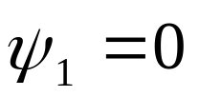
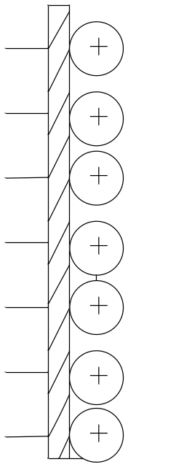
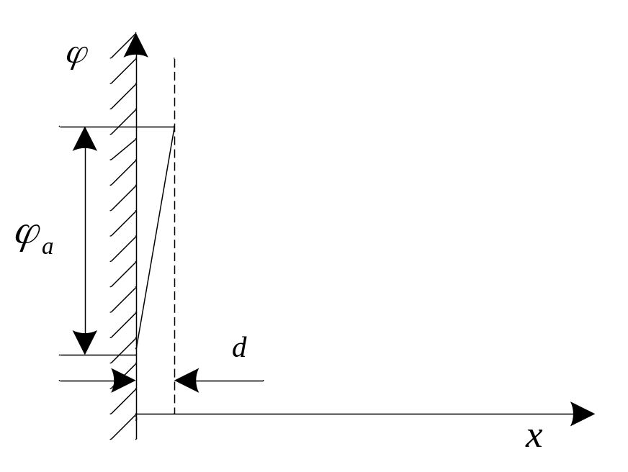
此电极表面带负电荷，同时又处在电容的平台区。其双电层结构和电位分布如下图。此时双电层的电位主要分布在紧密层，故表面电位 。
③ ，

Slide 22


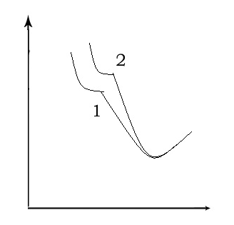
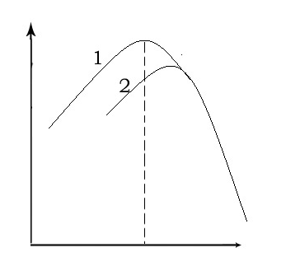


6、已知汞在0.5mol/kgNa₂SO₄溶液中的电毛细和微分电容曲线如图3.45中曲线1所示。加入某物质后，这两种曲线改变为曲线2的形式。试分析加入了什么类型的物质？并画出对应于图3.45中 处汞在后一种溶液中的双电层结构示意图和电位分布图。

Slide 23
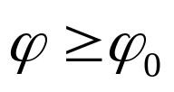

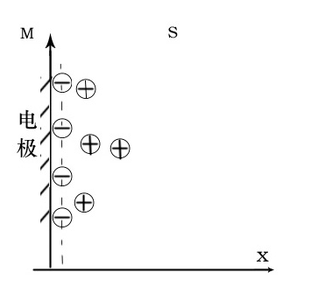
解：由图知电毛细曲线的零电荷电位向负方向发生移动，微分电容曲线上在 段的C_{d}增大，表明双电层的厚度降低，可以推断电极表面有阴离子吸附，即加入了表面活性阴离子。 电位中汞在该溶液的双电层结构和电位分布图如下图所示。
Ψ_{１}

Slide 24






第四章 电极过程概述
3、 时，用二块锌板作电极在0.1mol/L 和0.1mol/L的混合水溶液中，以 的电流密度进行电解。测得溶液欧姆电压降为0.5Ｖ。假设阳极极化可以忽略不计，氢在锌上的析出的过电位为1.06V。求欲使阴极上只发生锌的沉积时的最高电解槽槽电压。此时锌在阴极沉积的过电位是多少？
解：在0.1mol/L溶液中，
若阴极上只发生锌的沉积时，其电极反应为 :

Slide 25



则
氢在锌上析出时的电极反应为 :
氢能析出的电位为：
为不让氢析出则其电位为 ，设
则
此时最高槽压为：

Slide 26
第五章 液相传质步骤动力学
思考题
2、在什么条件下才能实现稳态扩散过程？实际稳态扩散过程的规律与理想稳态扩散过程有什么区别？
答：只有当对流与扩散同时存在时，才能实现稳态扩散过程，故常常把一定强度的对流作用的存在，作为实现稳态扩散过程的必要条件。
实际稳态扩散过程的规律与理想稳态扩散过程的区别：

Slide 27
（1）理想条件下，扩散区和对流区可截然分开了。而在真实的条件下，扩散区和对流区没有明确界限，不能截然分开，它们之间有相互重叠区域。
（2）在理想扩散条件下，扩散层有确定的厚度，其厚度等于毛细管的长度 ；而在真实体系中，由于对流作用于的存在，只能根据一定的理论来近似地求解扩散层的有效厚度。
（3）实际稳态扩散过程中对流扩散电流密度由于对流的存在使得其受扩散系数D的影响减小。即j与D^{2/3}成正比。
（4）实际稳态对流扩散电流密度受对流传质的影响，其影响因素发生变化。如对流速度u₀、电极表面位置y，溶液粘度γ等。

Slide 28
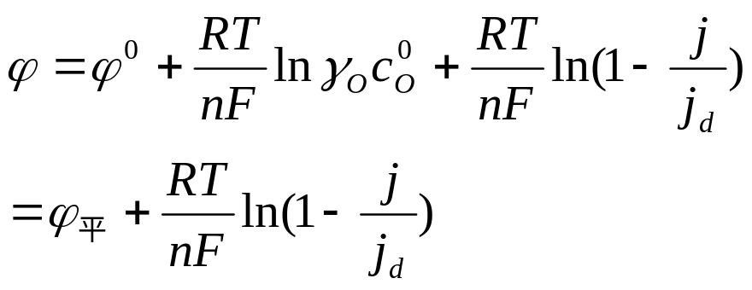
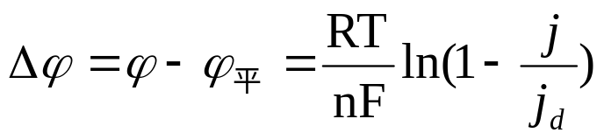
8、试用数学表达式和极化曲线说明稳态浓差极化的规律。
答：(1)当反应产物不可溶时
此时浓差极化的动力学方程式为：
浓差极化的极化值为：

Slide 29


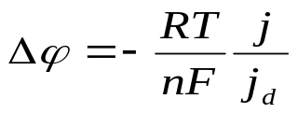

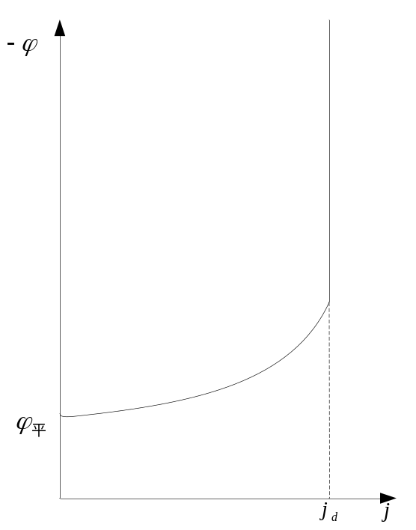



当 很小时，由于 ，
从公式可以看出，当 较大时， 和 之间含有
对数关系；当 较小时，与 之间是线性关
系。其极化曲线如图1所示。

Slide 30
从图中可以看出，随着电流密度的增加，阴极电位越来越负，当电流密度达到时，扩散电流不随电极电位的变化而变化，达到极大值(要对图稍做文字说明)。

Slide 31








第六章 电子转移步骤动力学
4.已知 时，镍在1mol/L 溶液中的交换电流密度为 用的电流密度 电沉积镍时，阴极发生电化学极化。若传递系数 ，试问阴极电位是多少？
解：阴极反应为：
在1mol/L 溶液中， ，查表知 25℃时， ， （注意温度系数）

Slide 32




已知
所以， ，符合高过电位的电化学极化规
律，则有:
又因为：
即阴极电位为：
注意：最终求阴极电位φ

Slide 33



9、 时测得铂电极在1mol/L 溶液中的阴极极化实验数据如表6.7所列。若已知速度控制步骤是电化学反应步骤，试求
(1)该电极反应在 时的交换电流密度。
(2)该极化曲线塔菲尔区的a值和b值。
表6.7 阴极极化实验数据

Slide 34




对表进行处理可得：（注意：作η~logj的曲线图）
0 | —∞
0.055 | —3.301
0.080 | —3.000
0.122 | —2.523
0.171 | —2.000
0.220 | —1.523
0.266 | —1.000
0.310 | —0.523

Slide 35


由图可得直线的斜率，即b=0.093；
直线的截距，即a=0.358。
10、测出 时电极反应O+e⇌R的阴极极化电流与过电位的数据如表6.8所列。求该电极反应的交换电流密度和传递系数 。

Slide 36



0.002 | 0.593
0.006 | 0.789
0.010 | 0.853
0.015 | 0.887
0.020 | 0.901
0.030 | 0.934
作η~logj的曲线图

Slide 37




由图可看出过电位与电流密度的对数呈线性关系，即为高过电位下的极化过程。由拟合直线可以得到：
直线斜率值（Slope），即b=0.289；
直线的截距（Intercept），即a=1.401。
求得
说明：
①作图的误差会影响到计算结果
②对图中直线作延长线，当logj=0，求得a值。

Slide 38

2、
第七章 气体电极过程
2、 25℃时，用钛板作阴极分别在pH=3和pH=5的钛盐溶液中，以恒定的电流密度电解析氢。问在两种溶液中钛上的析氢过电位相差多少伏？假设两种溶液的总浓度相同，ψ₁电位相同， α均为0.48。如果想在不改变溶液 pH值的前提下，使钛在两种溶液中的析氢过电位相等，可以采取什么措施？
解：在酸性溶液中，电极过程由电化学反应步骤控制并考虑 效应，则有：

Slide 39


当电流恒定， ψ₁电位相同时，两种溶液中钛上的析氢过电位差为：
如果想在不改变溶液的pH值的前提下，使钛在两种溶液中的析氢过电位相等，可增加pH=3的溶液总浓度，由
总浓度增加，ψ₁增大，从而使析氢过电位增大。

Slide 40


5.实验测得 时， 的酸性水溶液中，氢在某金属上析出的极化曲线符合塔菲尔关系，且值为0.7V，b值为0.128V。试说明该电极过程的机理。并计算该电极反应的交换电流密度和外电流密度为1mA/cm²时的极化电位。
解：因为氢在某金属上析出的极化曲线符合塔菲尔关系且b=0.128V，而迟缓放电机理的b值约为118mV且符合塔菲尔关系，所以该电极过程为迟缓放电机理。

Slide 41





由公式 可得：
所以
阴极反应：
则
因为
则

Slide 42



第八章 金属的阳极过程
1.已知镍阳极溶解反应是电化学极化过程，其 下的塔菲尔斜率 ，交换电流密度为
。求在离子活度为1的溶液中，电极电位为0.02V时镍的阳极溶解速度。
当电极电位为0.4V时，镍阳极溶解的电流密度为0.01A/m²。将它与上面计算出的溶解速度相比，说明了什么？

Slide 43







解：阳极反应为:
已知 ，查表得
其平衡电位为：
所以
因为
该阳极溶解反应是电化学极化过程，且符合塔菲尔
关系，则有：
即：
所以 j=3.16×10⁻⁴A/cm² =3.16A/m²

Slide 44

当电极电位为0.4V时，镍阳极溶解的电流密度为 ，与上面计算结果（3.16A/m²）相比说明了镍阳极溶解速度减少，而电极电位却在增加。表明镍阳极反应过程为由活化状态向钝化状态转变。
问题：①单位统一，如电流密度选用A/cm² ；
②过电位计算值一定为正值。

Slide 45




4.在0.5mol/L溶液中的稳态钝化电流密度为 ，试计算每分钟有多少离子从电极上溶解下来。
解：电极反应为：
已知稳态钝化电流密度为 ,则阳极溶解电流为 7×10⁻⁶ A/cm²

Slide 46








第九章 金属的电沉积过程
2.测得 下从含 离子的溶液中电沉积 时过电位 与电流密度 的关系如表9.6所列。若该电极过程是电化学极化，试求电极反应的交换电流密度。
表9.6 过电位与电流的关系
 | 10 | 8 | 6 | 4 | 2 | 0 | -2 | -4 | -6 | -8 | -10
 | 1.02 | 0.82 | 0.60 | 0.41 | 0.19 | 0 | 0.20 | 0.37 | 0.57 | 0.79 | 1.03

Slide 47



解：可以看出低过电位下，过电位与电流呈线性关系。根据低过电位下电化学规律有：
问题：看数值变化情况，初步确定变量间变化关系，
选用合适的极化方程。

Slide 48
部分同学问到的思考题、习题
第五章思考题
4、扩散层中有没有剩余电荷？
电极/溶液界面存在着离子双电层时，金属一侧的剩余电荷来源于电子的过剩或缺贫。双电层一侧的剩余电荷则由正负离子在界面层中的浓度变化所造成。而双电层区可以认为各种离子浓度分布只受双电层电场影响，不受其他传质（包括扩散）过程的影响。因此扩散层中没有剩余电荷。
5、假设一个稳态电极过程受传质步骤控制，并假设该电极过程为阴离子在阴极还原。试问在电解液中加入大量局外电解质后，稳态电流密度应增大还是减少？为什么？
解：由于是阴离子在阴极还原，当加入大量局外电解质后，阴离子向阴极传质的电迁移效果减弱，稳态电流密度应增大。与阳离子在阴极的还原过程相反。

Slide 49


第六章习题
1、设电极反应为 ，试画出φ=φ₀ 及Δφ>0 时的该反应的位能曲线图和双电层电位分布图。
① φ=φ₀设电极还原反应相对容易，此时还原反应活化能相对小于氧化反应的活化能，即 。其位能曲线及双电层电位分布如下图所示。

Slide 50


② Δφ>0 ，相当于阳极极化，阳极反应活化能减小，阴极反应活化能增加。电极以阳极反应为主，电极表面带负电，其位能曲线及双电层电位分布如下图所示。

Slide 51


2、试根据图6.25回答：曲线1为
（1）判断平衡电位（零标）的符号。
（2）画出平衡电位时的位能曲线。
（3）根据图中曲线2的位置，说明在该电位下，电极发生了阴极极化还是阳极极化？并用公式表示出电极的极化对反应速度有什么影响。

Slide 52


解：（1）由图中1曲线可以知道φ=φ₀ 时，电极氧化反应的活化能小于还原反应的活化能，电极上氧化反应速度高于还原反应速度。如果电极进行阴极极化，使还原反应的速度增加，当还原反应速度增加到与氧化反应速度相等时，此时的电位为平衡电位，因此可知平衡电位
（2）平衡电位时的位能曲线如下图所示。

Slide 53

（3）由图知曲线2相对于曲线1中的氧化反应的活化能减少，还原反应的活化能增加，可知电位φ>0 ，即电极进行了阳极极化。
电极极化对反应速度的影响公式：（阳极极化）

Slide 54

3、已知锌从 ZnCl₂和NaOH 混合溶液中析出的阴极极化曲线如图6.26所示。已知阴极反应 ，若向电解液中加入大量 , 离子能强烈吸附在电极表面。试问此时阴极极化曲线会不会改变？为什么？
假如加入NaCN 之前，在电流密度 j₁处，阴极过程为扩散步骤和电化学反应步骤混合控制。那么加入 NaCN之后，控制步骤会改变吗？为什么？
解：因为 CN⁻在电极表面的吸附，电极表面的双电层结构会发生变化，界面电场改变，电子转移步骤的活化能发生改变；另外 Zn²⁺能CN⁻与 生成 络离子，由此影响到还原过程机理。由于络合离子的脱附、配位体交换等过程使阴极反应速度降低。综上，电解质 的加入会改变曲线的形状。
加入 之前，在电流密度j₁ 处，阴极过程为扩散步骤和电化学反应步骤混合控制。当加入 后，由于阴极过程反应速度的降低，此时的控制步骤可能变为电子转移步骤。

Slide 55
祝大家考试顺利！

